Slide 1


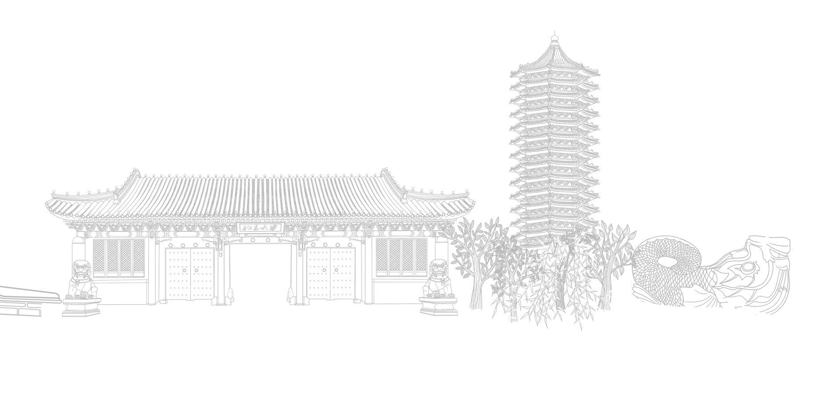
平摊分析
Peking University

Slide 2

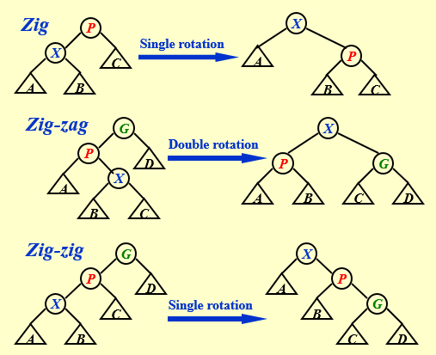
splay树（伸展树）
证明：平摊代价为O(logN)

Slide 3
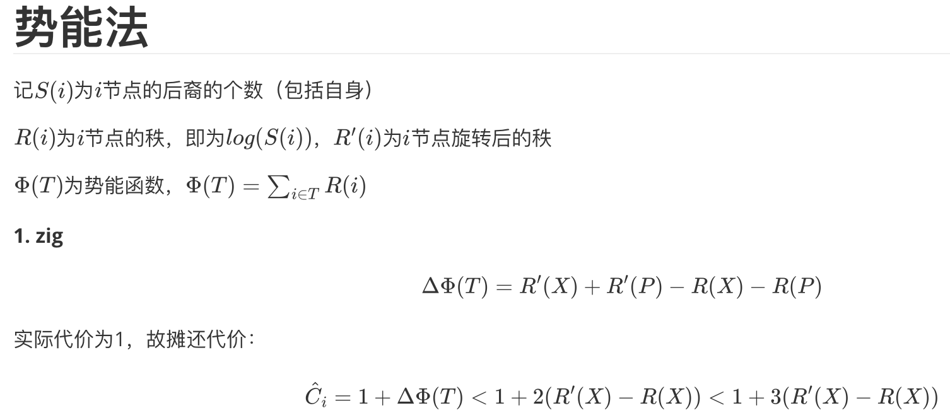
splay树（伸展树）

Slide 4
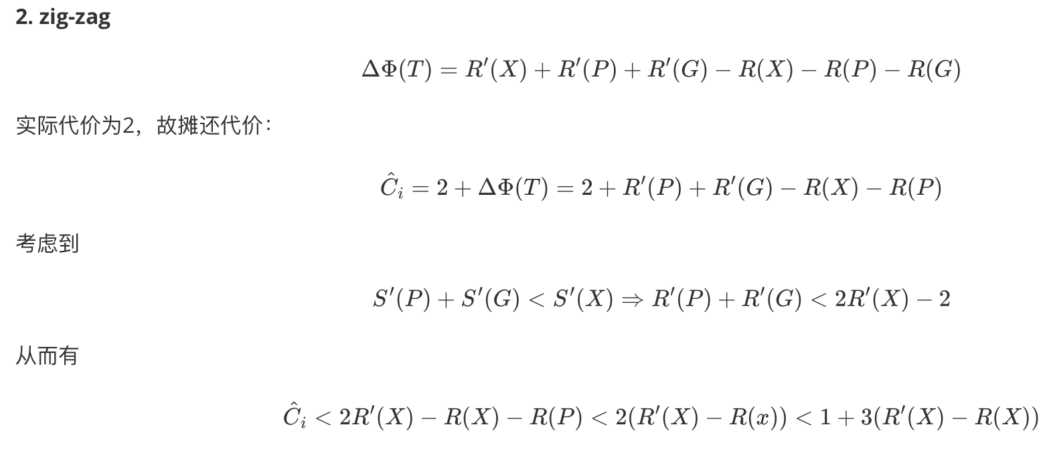
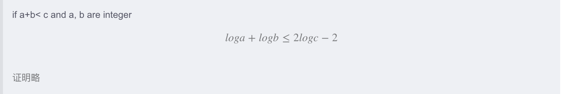
splay树（伸展树）

Slide 5
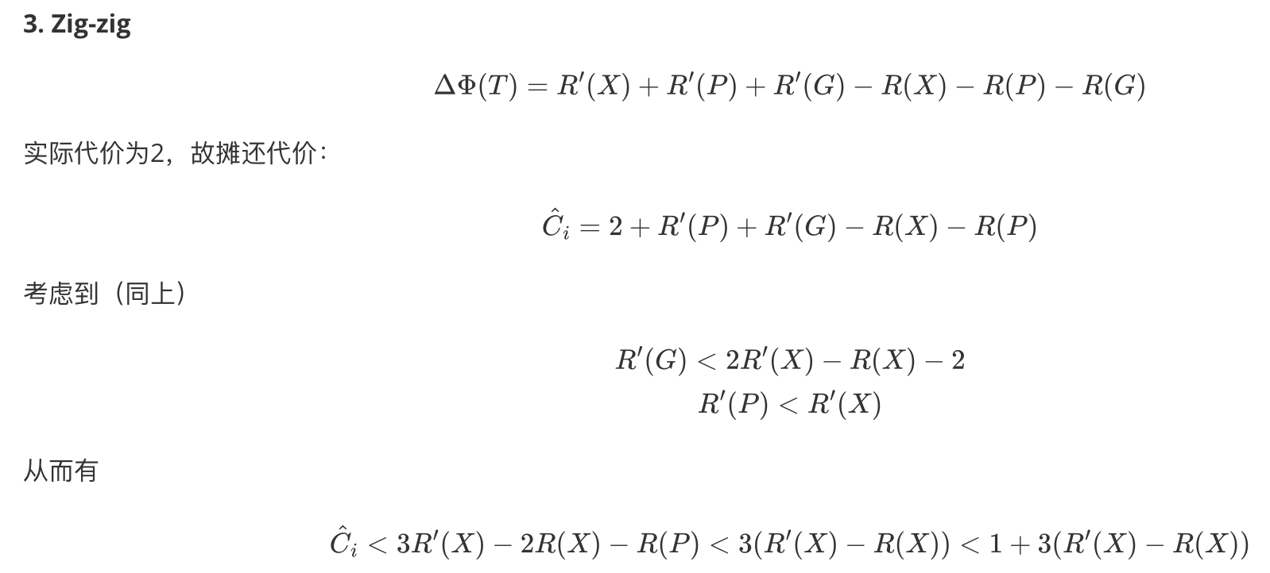
splay树（伸展树）

Slide 6
splay树（伸展树）

Slide 7
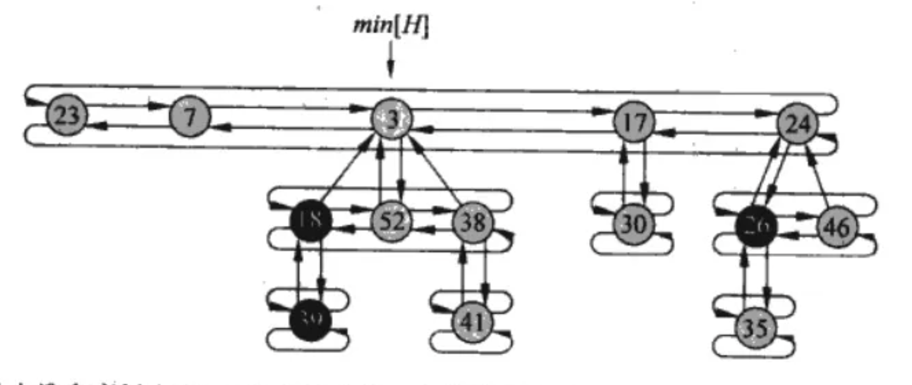
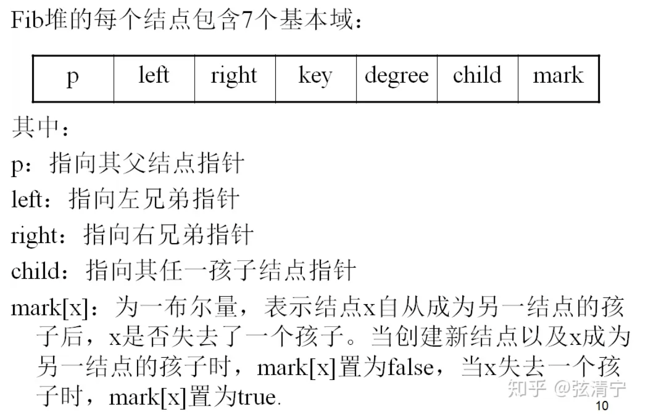
斐波那契堆

Slide 8
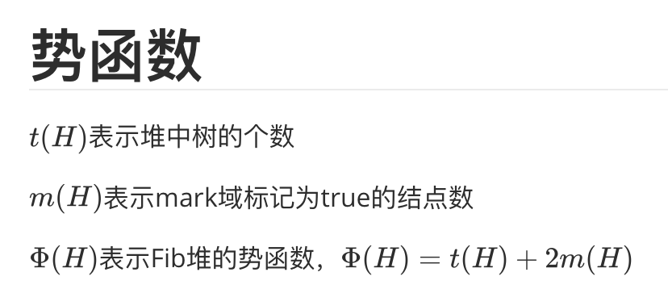
斐波那契堆

Slide 9
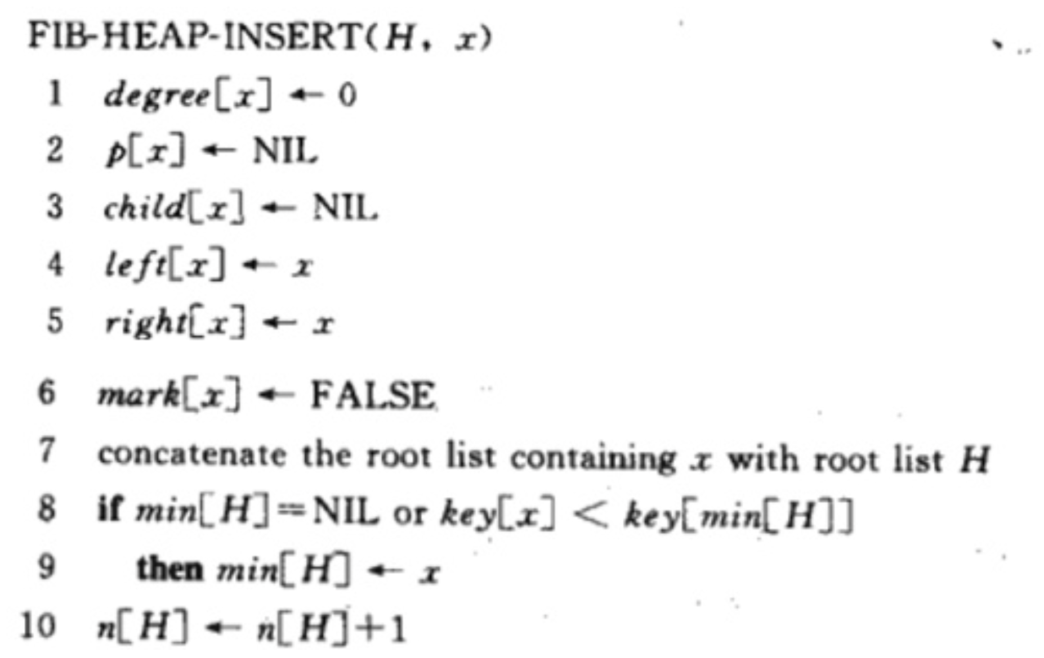
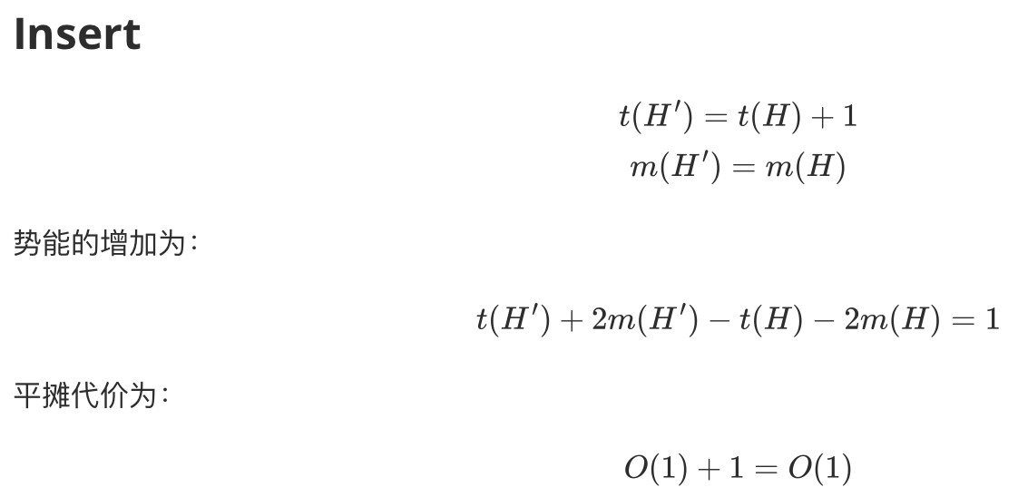
斐波那契堆
Insert
x作为新树插入根表中
检查Min[H]头指针
新结点x的mark域设置为false

Slide 10
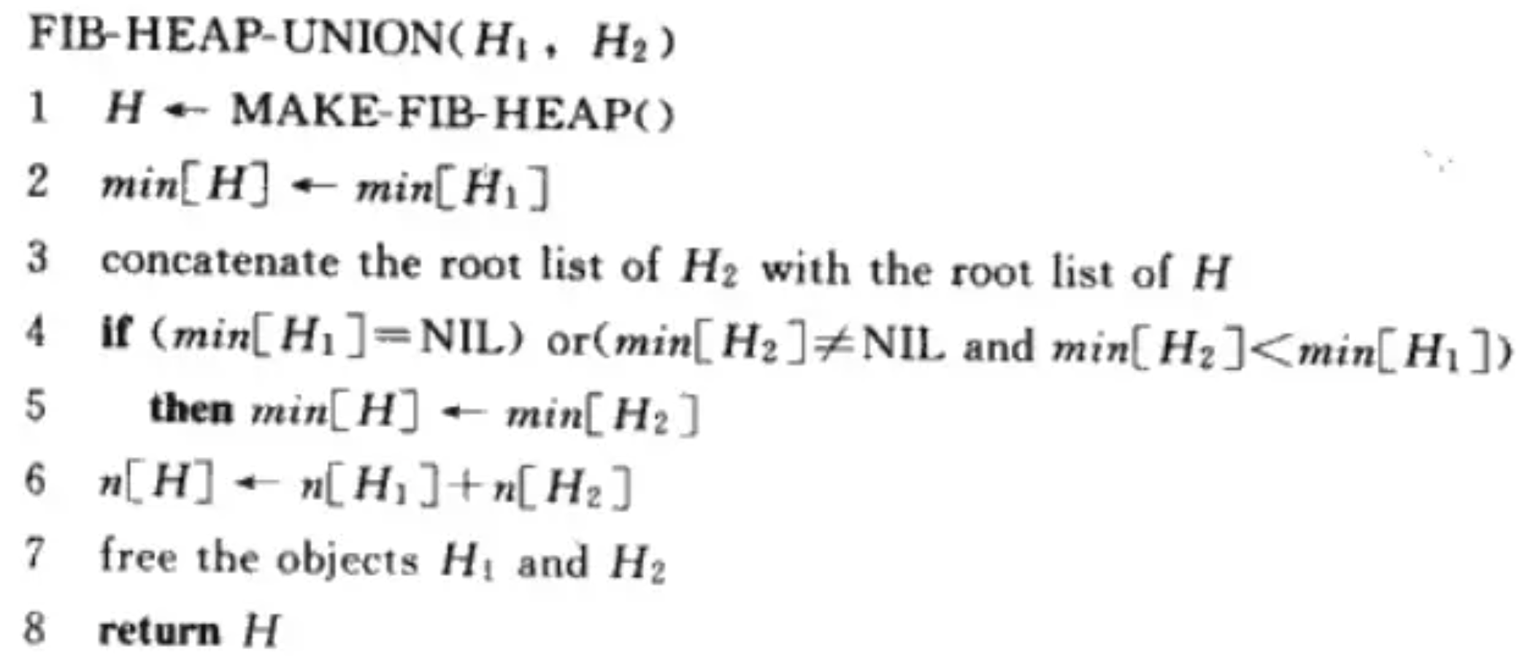
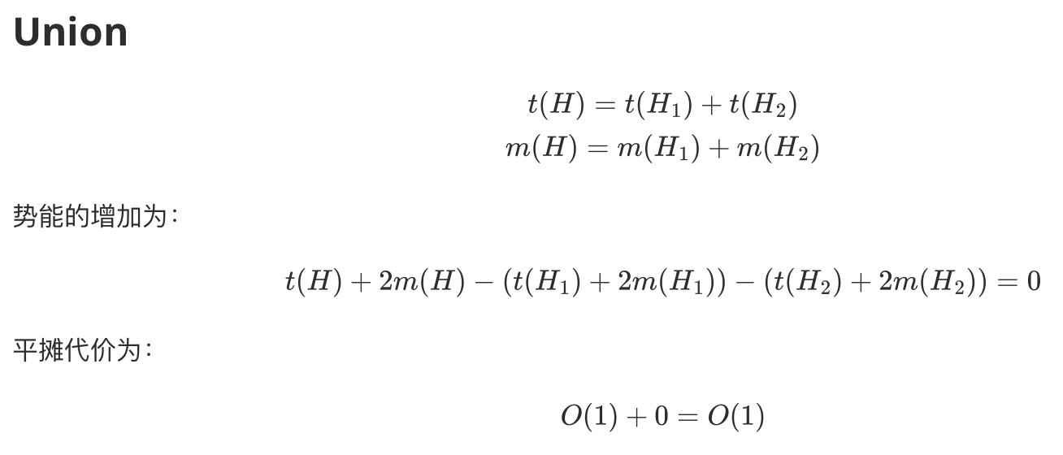
斐波那契堆
Union

Slide 11
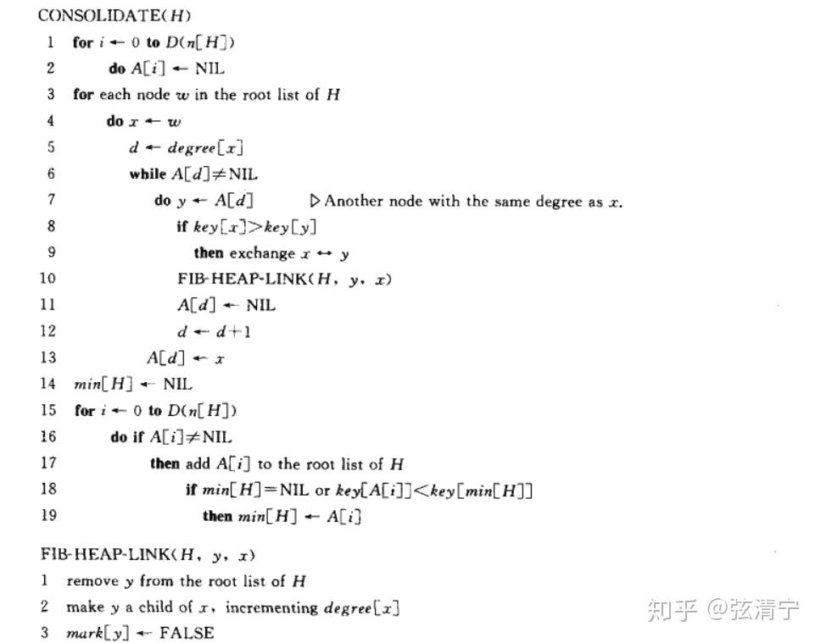
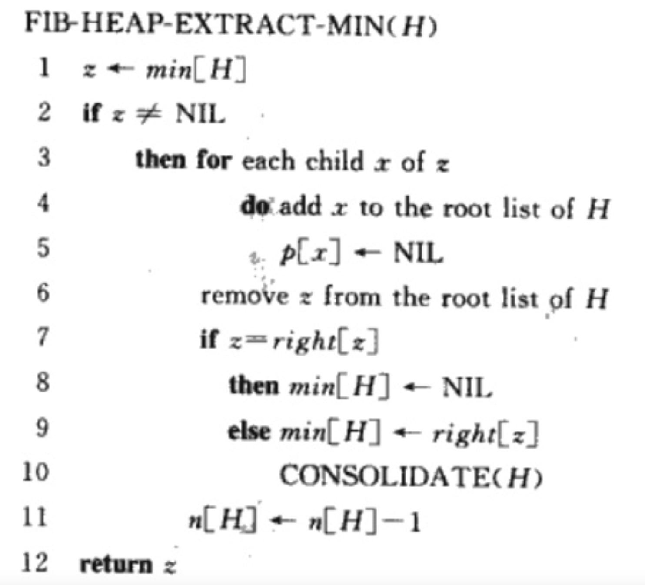
斐波那契堆
Extract-Min
将被删结点z的所有孩子作为新树插入到根表中
将z从堆H中删除
调整根表

Slide 12
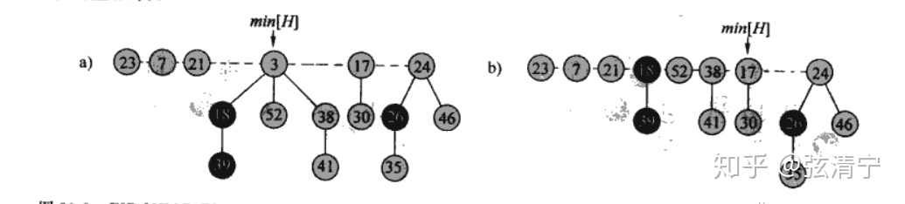
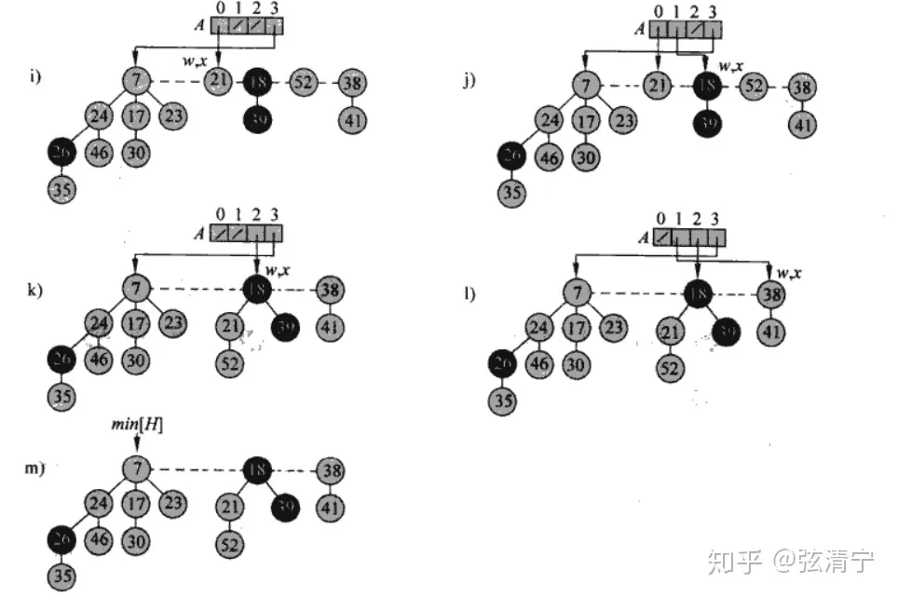
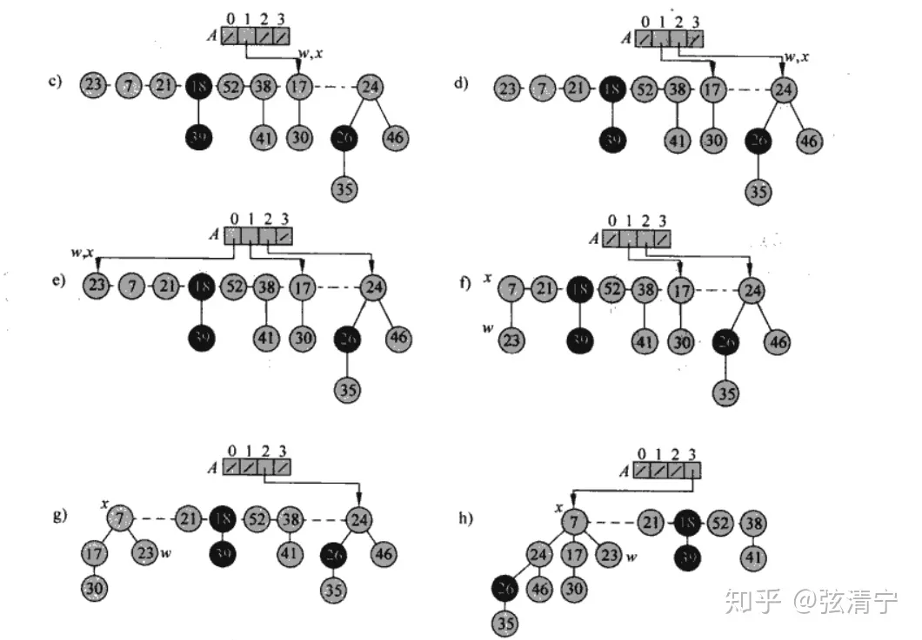
斐波那契堆

Slide 13
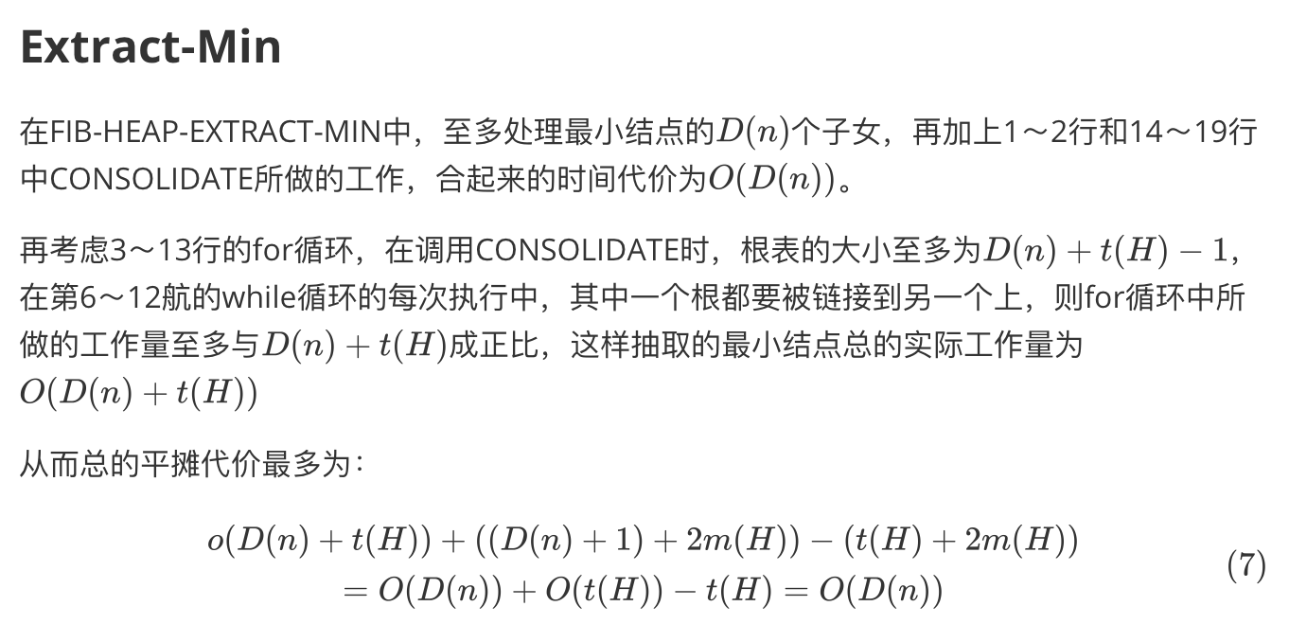
斐波那契堆

Slide 14
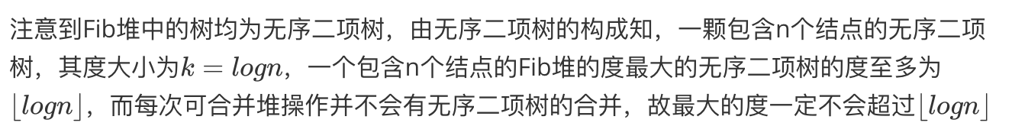
斐波那契堆

Slide 15
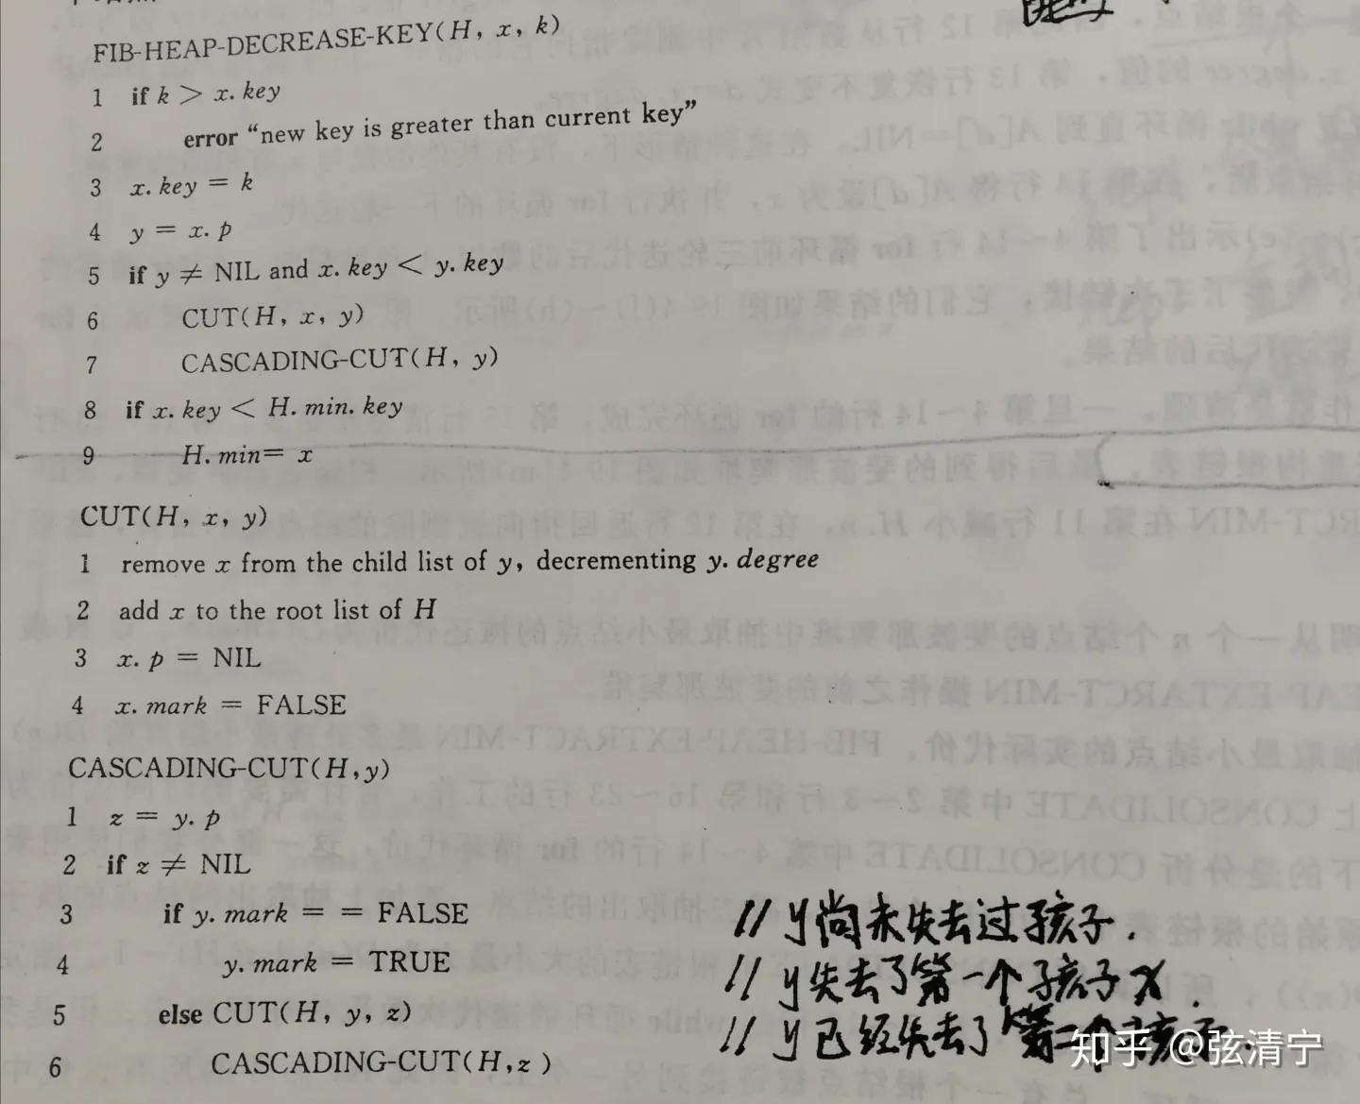

斐波那契堆
若x为根结点，减值不违背最小堆性质，只需检查min[H]指向即可
若x为非根结点，令y=p[x]，此时若key[x]<key[y]，则将x为根的子树从y上删除 并插入到根表中
如果y为非根结点，且删除x是删除y的第二个孩子，则将y子树从其父节点z=p[y]上删除。如果删除y是删除z的第二个孩子，则z子树从其父节点上删除
重复此过程，直到被结点的父节点为根结点或仅是失去第一个孩子为止
Decrease-Key

Slide 16
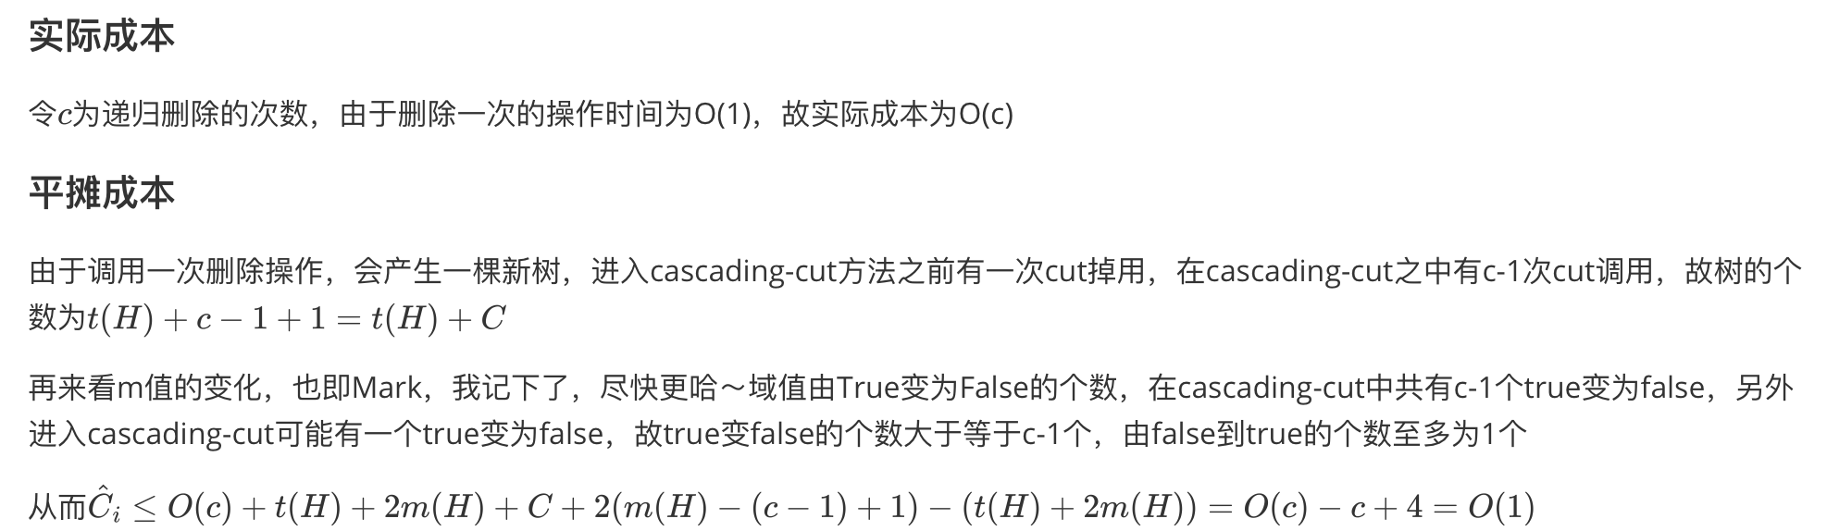
斐波那契堆

Slide 17
斐波那契堆
如果是删除一结点呢？

Slide 18
斐波那契堆
先将该节点值减为负无穷 O(1)
再删除最小值 O(D(n))

